Slide 1

Von der Informatik und ihren Freunden, die auszogen um die Welt zu retten
- Ausgewählte Themen der Bio-Informatik -
Martin Münch | Innovative Technologien | SS2016

Slide 2
Bioinformatik
„Die Bioinformatik ist eine interdisziplinäre Wissenschaft, die Probleme aus den Lebenswissenschaften mit theoretischen computergestützten Methoden löst. Sie hat zu grundlegenden Erkenntnissen der modernen Biologie und Medizin beigetragen. ...“

Slide 3

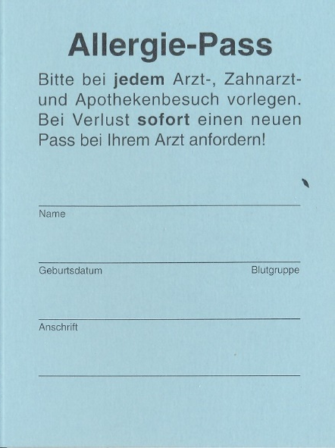
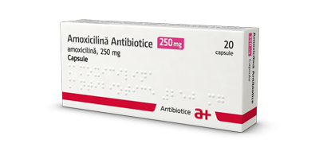
Es war einmal…

Slide 4
Was bisher geschah…
1966 Protein Sequenz Datenbank (National Biomedical Research Foundation)
1970 Algorithmus zum Verbinden von Protein-Sequenzen wird veröffentlicht (Needleman und Wunsch)
2000 Vollständige Sequenzierung des menschlichen Erbguts (Venter und Collins)
Notes:
Algo ist einer der ersten Applikationen der dyn. Entwicklung in der Bioinformatik
Ergebnisse können kombiniert werden von kleineren Sequenzen um größere Probleme zu lösen
Shotgun Sequencing:
Nimm zufällige kurze DNA-Fragmente
Überlappen um vollständige Sequenz zu erstellen

Slide 5
Nice to Know…
3,2 GB – Benötigter Platz um die gesamte Genetische Sequenz eines Menschen zu speichern
82.944 – Anzahl der verwendeten Prozessoren des K Computers im Riken Research Institute in Japan um eine Sekunde Gehirn Aktivität zu simulieren
181.336.445 – Die Anzahl der gespeicherten Sequenzen in der NIH genetic sequence database (Stand: Feb. 2015)

Slide 6
Themen Auswahl
Angewandte Projekte
Operationalized Predictive Models (OPM)
Gene Expression
Homebrew
Folding@Home
Rosalind

Slide 7
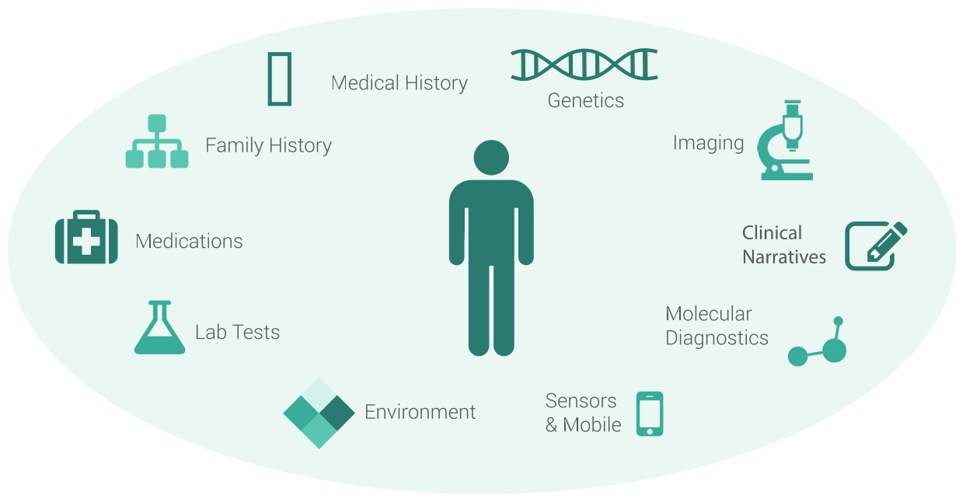
Operationalized Predictive Models (OPM)
Bio./Medizinische Werte zu Modellen zusammenführen
Vorbeugung von unerwünschten Ereignissen
Optimierung von Abläufen
Reduktion von Kosten

Slide 8
Einsatzgebiete: Krankenhäuser
Elektronische Krankenakten
Wartezeiten in Notaufnahmen
Probleme im Pflegeberreich

Slide 9
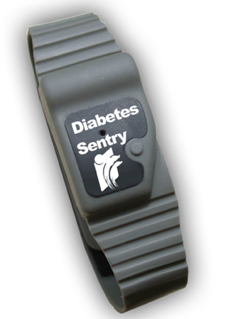
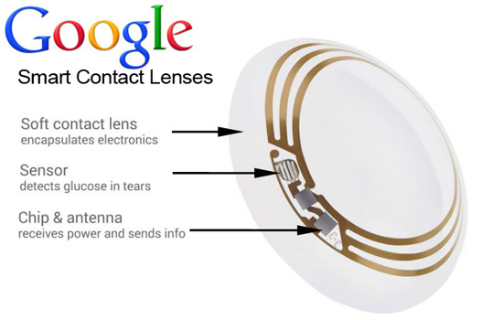
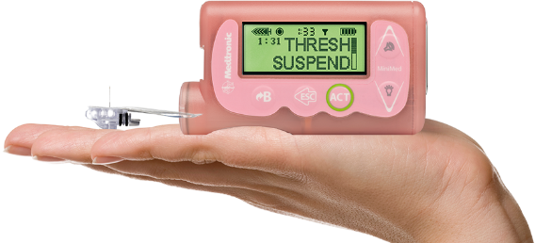
Einsatzgebiete: Patient_innen
Beispiel Diabetes:
Sentry Armband
Norvatis/Google Kontaktlinsen
Medtronic Insulinpumpe
Notes:
Sentry alamiert wenn:
Schweißausbruch und
Körpertemperatur abfällt
Kontaktlinsen:
Mess Glucose in Tränenflüssigkeit
Insulinpumpe
Hält kontinuierlich das Glucose Level

Slide 10
Einsatzgebiete: Pharm. Unternehmen
Herstellungsprozess von Medikamenten
Kosten und zeitaufwendiges Verfahren
auf Basis von manuellen sowie Sensor-Messdaten
Entscheidungsgrundlage für die Fortsetzung

Slide 11
Herausforderung
Enorme Datenmengen
Electronic Medical Records
Sensordaten auf Station
Wearables
Bilder (Bsp.: Radiologie bis zu TB)
Organisationen haben tlw. Die 100PB Marke erreicht
1 PB = 1000TB = 2^50
Notes:
Resequncing günstiger als speichern

Slide 12
OPM – Tech. Ansätze
Tabellenbasiert
Process-In-Place
In-Memory Computing

Slide 13
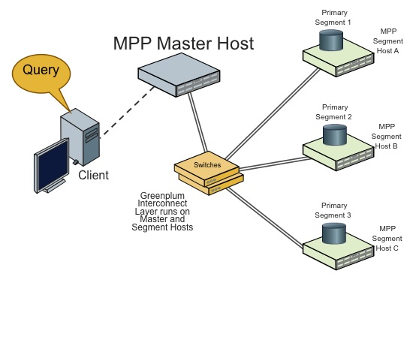
Tabellenbasiert
Massively Parallel Processing DB
Basiert auf PostreSQL
Speichert auf verteilten Systemen
Queries werden an die entsprechenden Nodes weitergeleitet
Bsp.: Elemente zählen
Jeder Node führt Operation aus (zählen)
Lädt nur wenige Daten in den Speicher (sequentiell)
Pushed Ergebnis über das Netzwerk zurück

Slide 14
Process-In-Place
Datenbasiert (Hadoop)
Speicherung von unstrukturierten Daten
Bilder, Textdokumente
MapReduce Pattern
Bsp. Wörterzählen

Slide 15
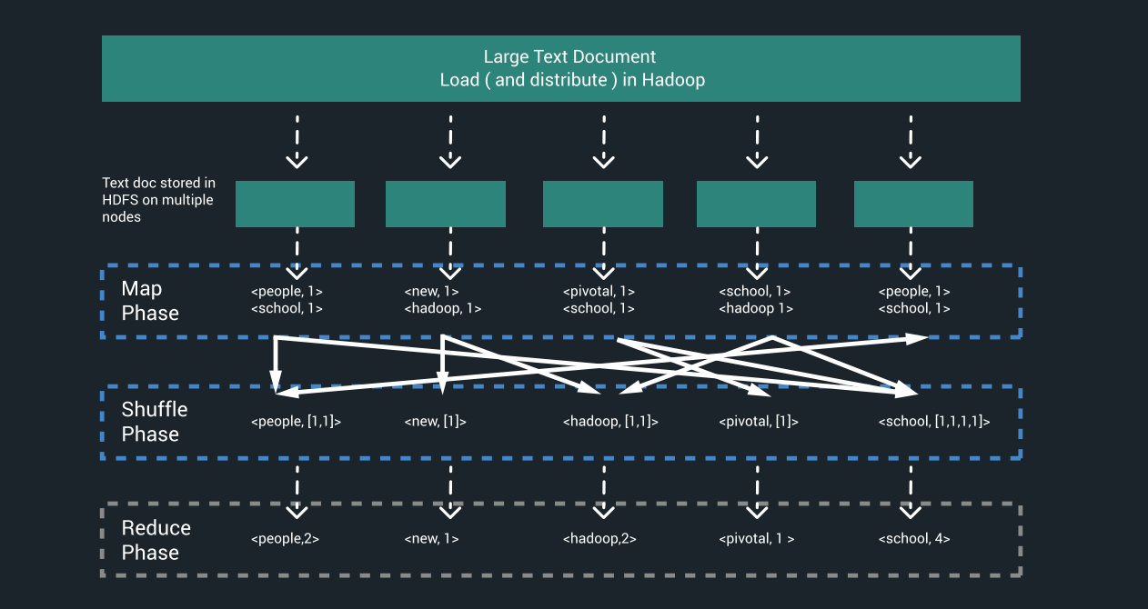

Slide 16
In-Memory Computing
resilient distributed dataset (RDD) - Spark Framework
Fehlertolerant
Verteilter Datenspeicher
Cached in Memory → weniger I/O

Slide 17
Basics – DNA, Genome, etc.

Slide 18
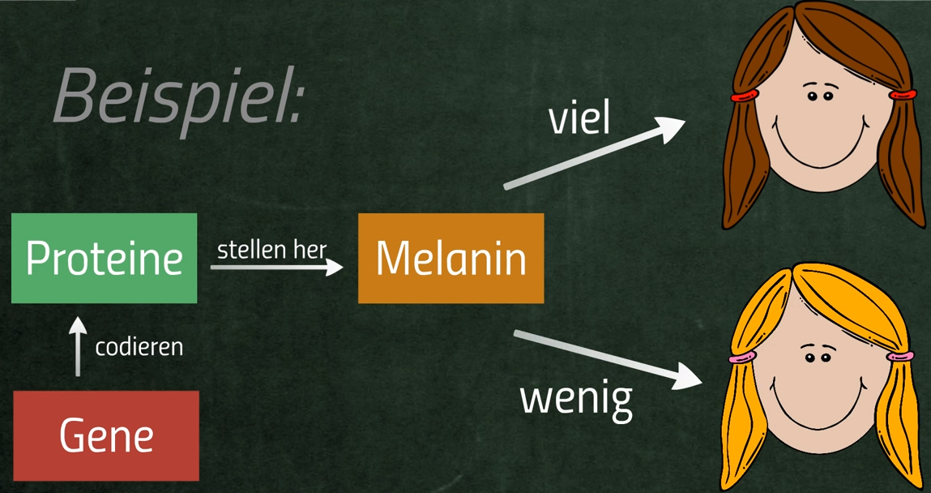
Alle Gene bilden das Genom
Genom = Chromosomen-Satz

Slide 19
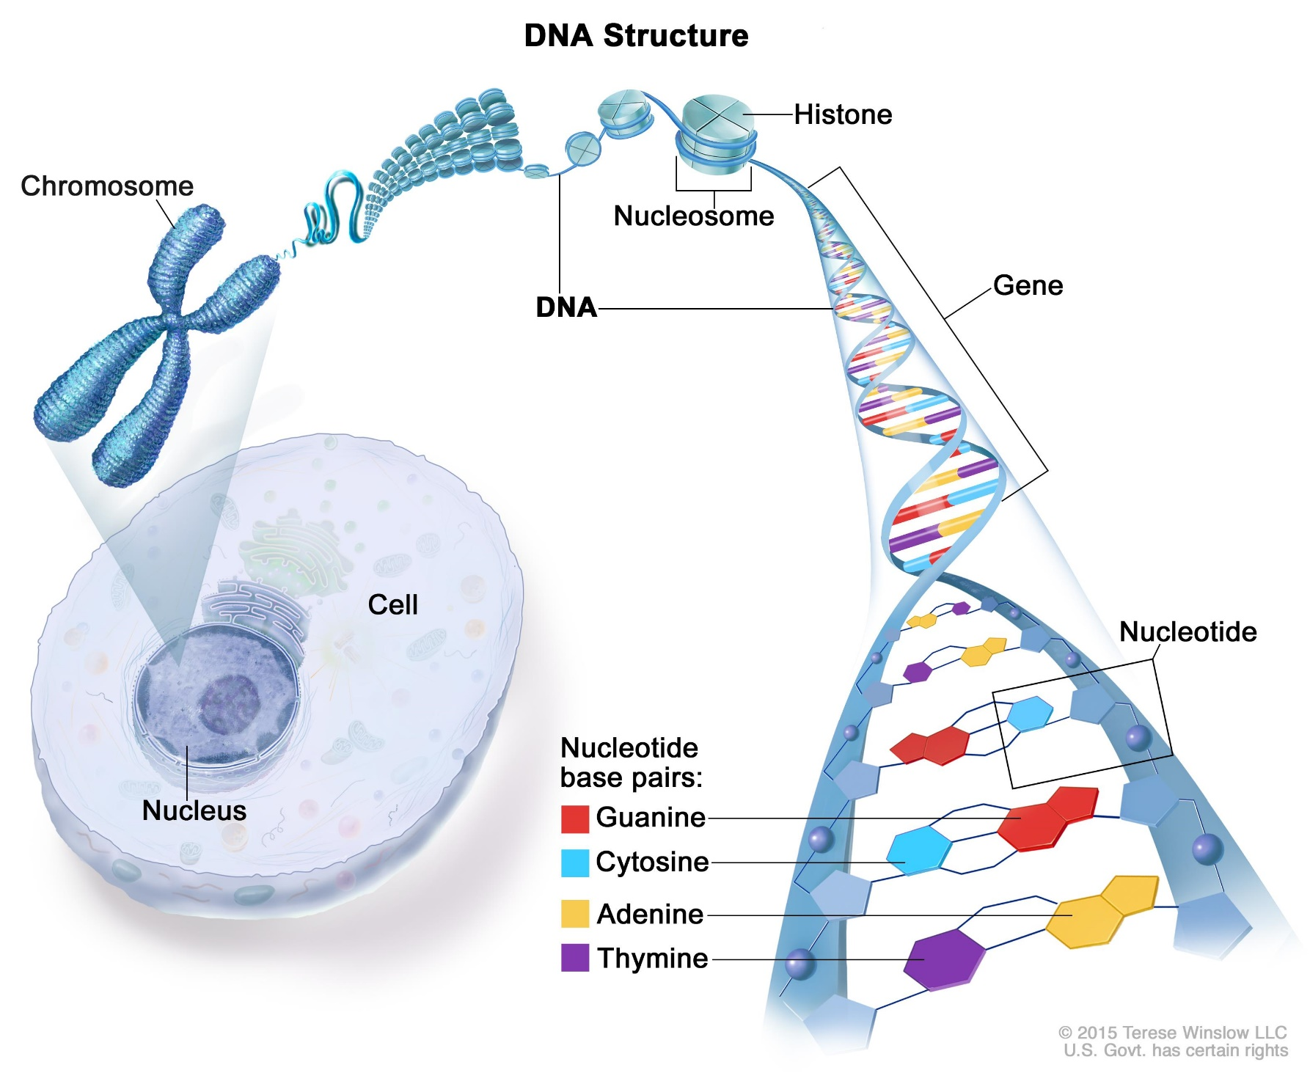
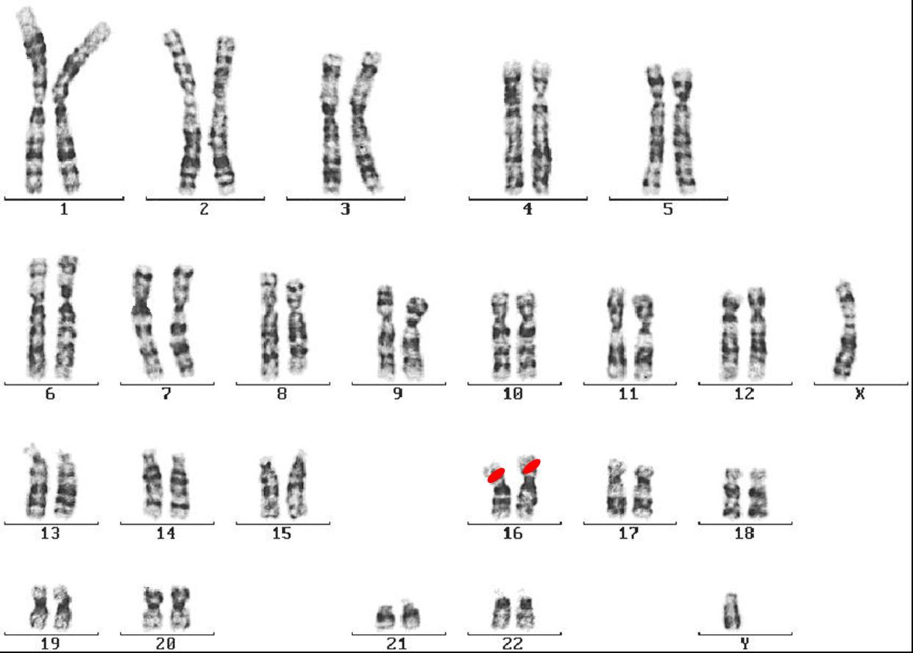
Chromosomen-Satz
Notes:
Alle Gene bilden den Chromosonen-Satz

Slide 20
Interessante Ergänzungen
Länge der menschlichen DNA ca. 1,8m
Basenpaare:
Ca. 3,2 Milliarden
theo. Informationsgehalt von 2^2 (vier Zustände: A/T/G/C)
→ 817 MB
Notes:
Tatsächlicher Informationsgehalt liegt darunter, da große Teile nicht codierende Sequenzen enthalten

Slide 21
Gene Expression

Slide 22
Gene Expression
Konzept - Vergleich von Zellaktivitäten in:
Verschiedenen Stadien einer Krankheit
„normalen“ Zustand
→ „gene expression profile“ → „Signatur“
Verfahren:
DNA-Microarrays
Notes:
Globaler Snapshot über die Zellaktivitäten im Körper
Zelle aktiv oder nicht

Slide 23
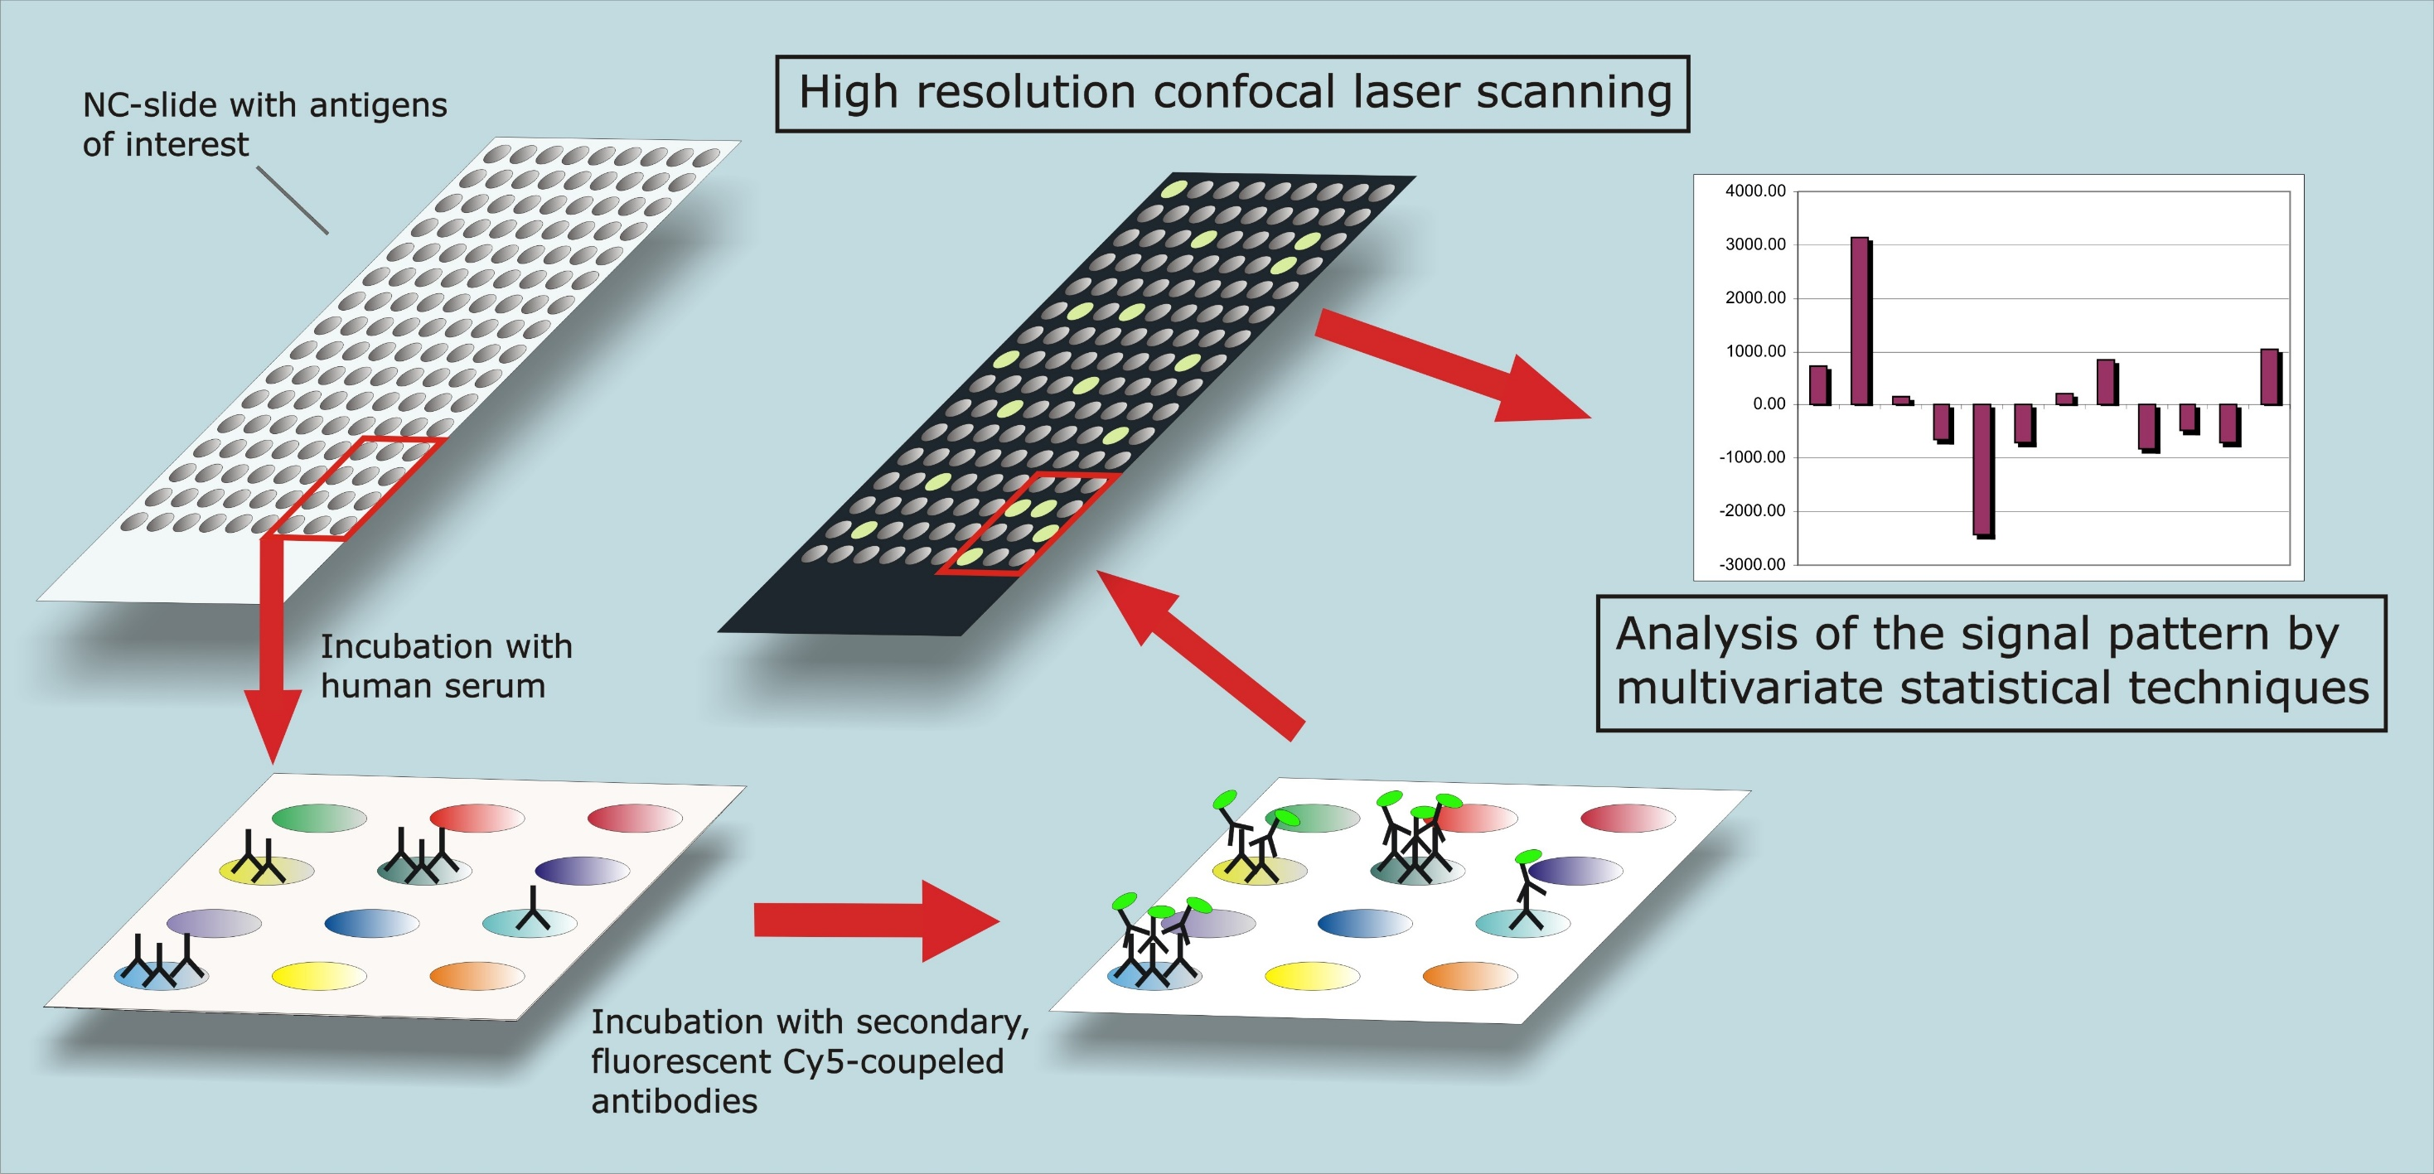
Notes:
Träger besteht aus mehreren Feldern mit vorpräperierter Antigen (Port/Schnittstelle)
Probe wird aufgebracht und „haftet“ an entsprechenden Antigen
Fluoreszierender Antikörper werden aufgebracht
Verbinden mit Probe
Mischfarbe entsteht
Auswertung durch Laserkamera
Position, Wellenlänge und Intensität

Slide 24
Gene Expression - Anwendungsfälle
Biomarker Entdeckung
(Diagnostik)
„target identification“
(Therapeutische Strategien)
Optimierung von Medikamenten
„repositioning“
alternative Einsatzgebiete für bestehende Medikamente
Notes:
Repositioning:
alternative Einsatzgebiete für bestehende Behandlungen/Medikamente

Slide 25
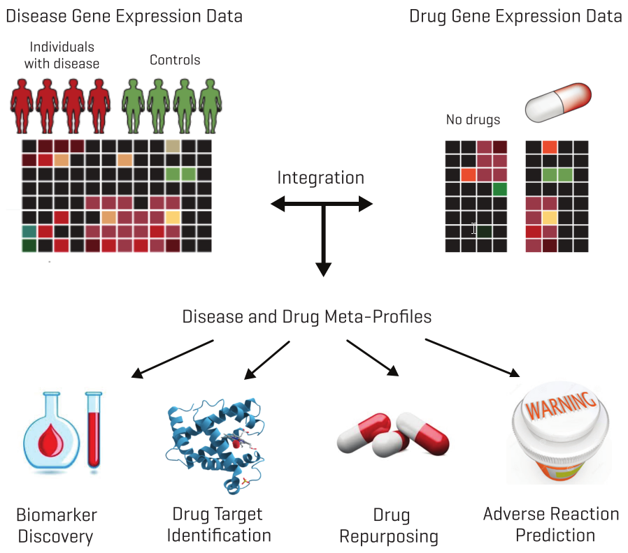

Slide 26
Gene Expression - Biomarker
Moleküle im Blut/Körperflüssigkeiten
Werden als Anzeichen für bio. Prozesse (u.a. Krankheiten)
Verwendung:
Diagnostik
Überwachung des Krankheitsverlaufes

Slide 27
Gene Expression - Biomarker entdecken
Traditionelle- Vs. Neue Technik
traditionellen Experimente:
Schwer zu finden
Neue molekularbiologische Technik :
Kann schnell neue Marker entdecken
Notes:
Schwer zu finden:
Viele Faktoren (Dimensionen notwendig
Neue Molekularbio Technik
Auch ohne tiefere Einblicke in die Mechanismen der Krankheit möglich
Wird durch Gene Expression

Slide 28
Gene Expression – entdeckte Biomarker
Prostata spezifische Antigen (PSA) → Prostata Krebs [8]
CADM1 → Lungenkrebs [9]
Sowie Krebs im Nieren- und Magen-Bereich [10]
Notes:
Aktuelle Forschung konzentriert sich auf schwer diagnostizierbare Krankheiten

Slide 29
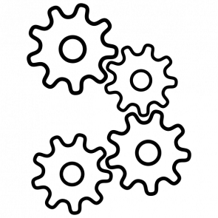
Gene Expression - „target identification“
Zusammenhänge finden zwischen:
„target“ und
„Ausprägung“
Funktioniert nicht bei allen Erkrankungen
Ausprägung
target
Notes:
Therapeutische Ansätze erforschen
Expressed Gene als Grundlage
Bsp. Infektionskrankheiten

Slide 30
Gene Expression – entdeckte „targets“
Analyse: Non-small cell lung cancer [11]
ca. 870 Proben
Funktionsverlust PTK7
→ Wachstum NSCLC
Diabetes (Type 2) [12]
130 microarray Experimente
CD44 → „target“
Notes:
Wachsende öffentlich Zugängliche „gene expression profiles“ → robuste Signaturen

Slide 31
Gene Expression – Optimierung von Medikamenten
Herausforderung
gesteigerte Wirksamkeit
minimale Nebenwirkungen
Notes:
Maximaler Effekt auf definierten biologischen Pfad, minimale Effekte auf allen anderen
Bsp. Breitband Medikamente

Slide 32
Optimierung von Medikamenten - Ansätze
Vergleiche Gene Expression Profile:
Neuem Medikamenten Komponente
Komponente dessen Funktionsverhalten bekannt ist
Bei ähnlichen Profilen
Wahrscheinlichkeit auf gleiche Protein Gruppen
→ ähnlicher Mechanismus
Notes:
Von Medikamenten Komponenten

Slide 33
Gene Expression - „repositioning“
Genauigkeit des Verfahrens == Qualität der Signaturen
Problem bei konventioneller Entwicklung von Medikamenten [13]
Kosten, ca.:
15 Jahre
>= 10 Milliarden US Dollar
Forschungsabbrüche
>= 90% in frühen Forschungsstufen
Notes:
Alternative Einsatzgebiete für bestehende Behandlungen/Medikamenten

Slide 34
„repositioning“ - Ansatz
Vergleiche
Krankheitsprofile mit
Medikamentenreferenz
→ Medikamenten-Krankheits Score

Slide 35
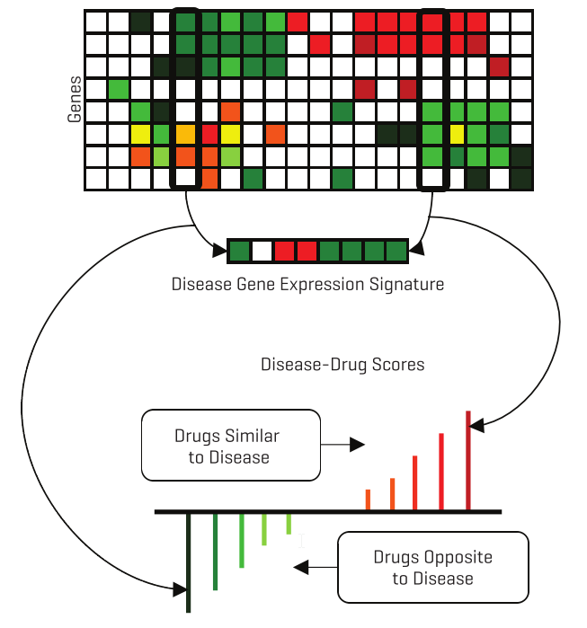
„repositioning“ - Hypothese
Wenn Medikamenten Profil gegenläufig zur Krankheitssignatur ist
Medikament kann möglicherweise zur Behandlung eingesetzt werden

Slide 36
Homebrew

Slide 37
Homebrew
Folding@Home
Rosalind

Slide 38
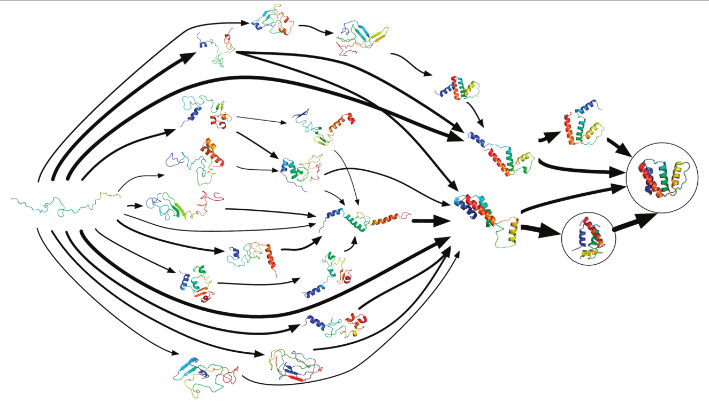
Folding@Home
Simulation der Protein-Faltung
Erkenntnisse über Zwischenschritte
Faltung:
Ca. 1 ms
Simulation
10.000 CPU‘s
100 Tage

Slide 39
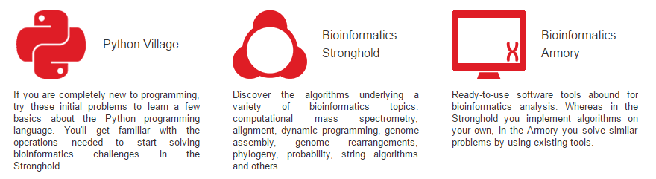
Rosalind
Lernplattform Bioinformatik
Python-basiert
gratis

Slide 40
Quellen und Abb. I
[1] http://de.wikipedia.org/wiki/Bioinformatik
[2] “Special Issue: Computational Biology.” 2015. XRDS: Crossroads, The ACM Magazine for Students 21 (4)
[3] Chromosome, Gene, DNS / DNA – Grundbegriffe Genetik, https://www.youtube.com/watch?v=XmKNN5oePGo
[4] Genom, https://de.wikipedia.org/wiki/Genom
[5] Aerni, Sarah, Hulya Farinas, and Gautam Muralidhar. 2015. “Digital Drivers in the Age of Massive Datasets.” XRDS: Crossroads, The ACM Magazine for Students 21 (4): 60–66.
[6] Sirota, Marina, and Bin Chen. 2015. “Fighting Disease with Data.” XRDS: Crossroads, The ACM Magazine for Students 21 (4): 28–33
[7] Quelle: http://www.eye-research.org/joomla/index.php?option=com_content&task=view&id=24&Itemid=9
[8] Mohammed, A. Biomarkers in prostate cancer: new era and prospective. Medical Oncology 31, 8 (2014)

Slide 41
Quellen und Abb. II
[9] Botling, J., Edlund, K., Lohr, M., Hellwig, B., Holmberg, L., Lambe, M., et al. Biomarker discovery in non-small cell lung cancer: integrating gene expression profiling, meta-analysis, and tissue microarray validation. Clinical Cancer Research 19, 1 (2013), 194-204.
[10] Yap, Y., Zhang, X., Smith, D., Soong, R., and Hill, J. Molecular gene expression signature patterns for gastric cancer diagnosis. Computational Biology and Chemistry 31, 4 (2007), 275-287.
[11] Chen, R., Khatri, P., Mazur, P., Polin, M., Zheng, Y., Vaka, D., et al. A meta-analysis of lung cancer gene expression identifies PTK7 as a survival gene in lung adenocarcinoma. Cancer Research 74, 10 (2014)
[12] Kodama, K., Horikoshi, M., Toda, K., Yamada, S., Hara, K., Irie, J., et al. Expression-based genome-wide association study links the receptor CD44 in adipose tissue with type 2 diabetes. PNAS 109, 18 (2012)
[13] Robert, J., Vekris, A., Pourquier, P., and Bonnet, J. Predicting drug response based on gene expression. Critical Reviews in Oncology/Hematology 51, 3 (2004), 205-227.
[14] Pop, Cristina. 2015. “A Conversation with Vijay Pande.” XRDS: Crossroads, The ACM Magazine for Students 21 (4): 45–47.
[15] Rosalind Website, http://rosalind.info/

Slide 42
… dann leben sie noch heute.
Danke für Ihre Aufmerksamkeit
Extra Dankeschön an Ralf, Jassi und Michi

